Slide 1

NÁZEV: VY_32_Inovace_18_Přírodopis 7. ročník
NÁZEV ŠKOLY: Základní škola Dolní Benešov, přísp. organ.
AUTOR: Mgr. Libuše Widlová
TEMA:Latimerie podivná
ČÍSLO PROJEKTU: CZ.1.07/1.4.00/21.1262

Slide 2
anotace
Žáci si na prvním snímku přečtou zajímavosti o lalokoploutvých rybách

Slide 3
Vývojově starobylý druh rybovitých obratlovců má svého jediného zástupce. Je jím (tajenka), žijící ojediněle v mořích u východního pobřeží Afriky. Patří mezi lalokoploutvé ryby. Ploutve této ryby mají silné násadce, z kterých se zřejmě vyvinuly končetiny obratlovců

Slide 4
Úkol č.1
Na následujícím snímku je celkem 8 obrázků.
Vašim úkolem je správně pojmenovat organismy na obrázcích a do tabulky napsat písmeno, jehož pořadí ve slově je určeno číslem v závorce
Po vyplnění všech políček tabulky obdržíte rodové jméno živočicha z úvodního článku

Slide 5

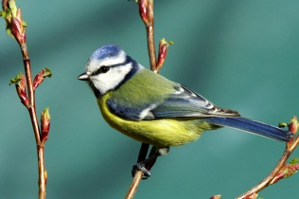
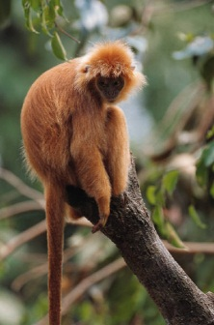
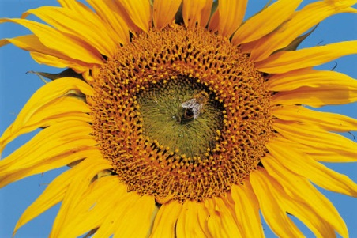
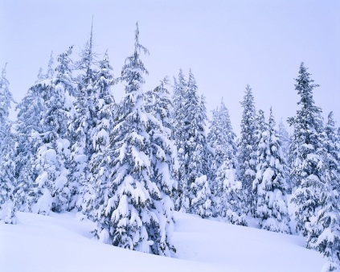
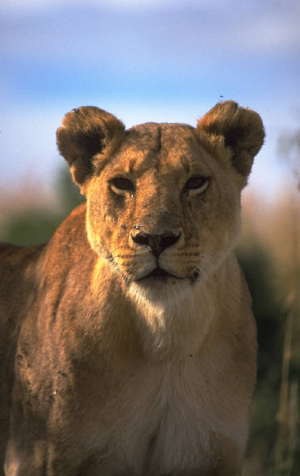
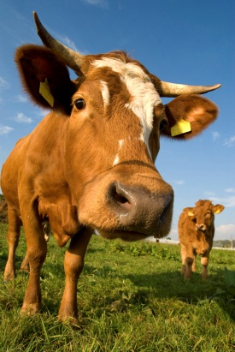
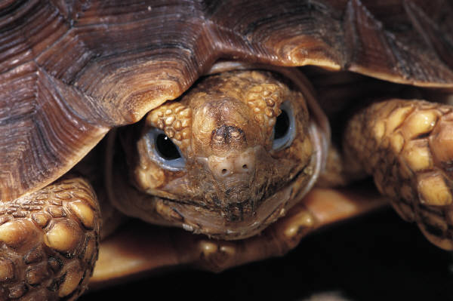
1. 2. 3. 4.
(4) (3) (2)
(3)
6. 7. 8.
(5)
(2) 9.
(2) (2) (3)

Slide 6
L | A | T | I | M | E | R | I | E
1. 2. 3. 4.
(4) (3) (2)
(3)
6. 7. 8.
(5)
(2) 9.
(2) (2) (3)

Slide 7
ŘEŠENÍ
VČELA
MRAVENEC
PTÁK
OPICE
SMRK
SLUNEČNICE
KRÁVA
LVICE
ŽELVA

Slide 8
Úkol č.2
V druhém úkolu budete hledat druhové jméno živočicha z úvodního článku
Stačí správně přiřadit živočicha z levého sloupečku skupině v pravém sloupečku a zapsat příslušné písmeno do tabulky

Slide 9
1 | 2 | 3 | 4 | 5 | 6 | 7
Humr obojživelník Á
Sépie plaz V
Vlk korýš P
Čáp savec D
Krajta ryba N
Sumec hlavonožec O
Mlok pták I
Úkol: urči skupinu, do které živočich patří a písmeno vepiš do tabulky

Slide 10
1 | 2 | 3 | 4 | 5 | 6 | 7
Humr obojživelník Á
Sépie plaz V
Vlk korýš P
Čáp savec D
Krajta ryba N
Sumec hlavonožec O
Mlok pták I

Slide 11
1 | 2 | 3 | 4 | 5 | 6 | 7
P | O | D | I | V | N | Á
Humr obojživelník Á
Sépie plaz V
Vlk korýš P
Čáp savec D
Krajta ryba N
Sumec hlavonožec O
Mlok pták I

Slide 12
ŘEŠENÍ
Hledaný živočich je LATIMERIE PODIVNÁ. Tento druh ryby byl dlouho považován za vyhynulý již v druhohorách. Proto této rybě říkáme živá fosilie.

Slide 13
citace
Text vytvořila autorka 15.10.2012
Obr: Otevřená galerie Microsoft Office, 15.10.2012.

